Slide 1
Überarbeitung Bildungsplan Physik Einleitung und Überblick
Matthias Theis, Georg Kirchgeßner und Sven Lübeck

Slide 2
Überarbeitung Bildungsplan Physik Einleitung und Überblick
Materialien und Vorgaben aus Berlin
Formales zur Abiturprüfung
Struktur und Eigenschaften der neuen Abituraufgaben
Abituraufgabenerstellung (nur für Fachberater)
Weitere Materialien ($δ$-Liste, Jahresplanungen)
Quellen mit Links

Slide 3
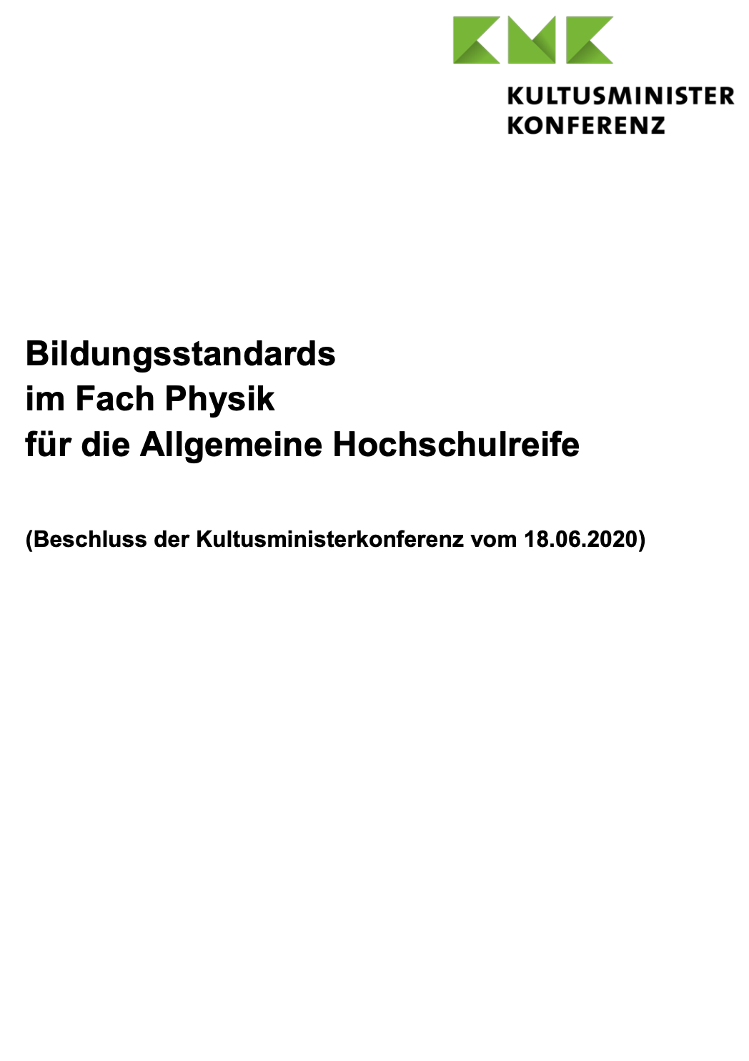
Materialien und Vorgaben aus Berlin
Bundesweite Standards Physik (2020):
drei Inhaltsbereiche:
elektromagnetische Felder,
Schwingungen und Wellen,
Quantenphysik
Unterscheidung BF und LF
rein stichwortartige Auflistung der Inhalte, keine Operatoren, Umsetzungstiefe ist unklar
Beispiel:
Interferometer
Bildquelle: KMK, siehe Anhang Quellen

Slide 4
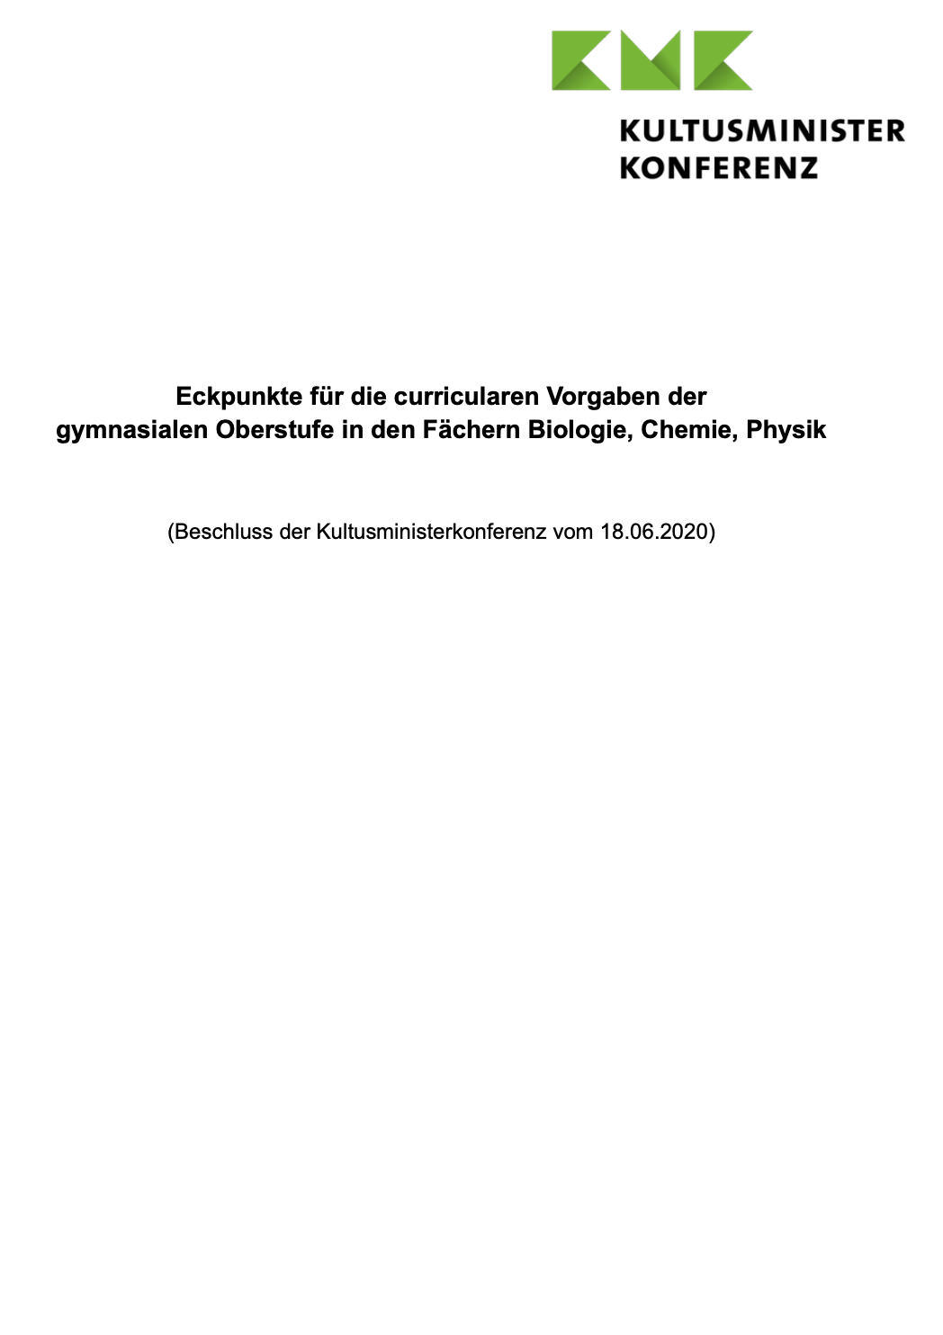
Materialien und Vorgaben aus Berlin
Eckpunktepapier zur Konkretisierung (2020):
Konkretisierung der Inhalte, aber keine Operatoren, Umsetzungstiefe in Teilen immer noch unklar
Beispiel:
Aufbau und Funktionsweise eines Interferometers
Bildquelle: KMK, siehe Anhang Quellen

Slide 5
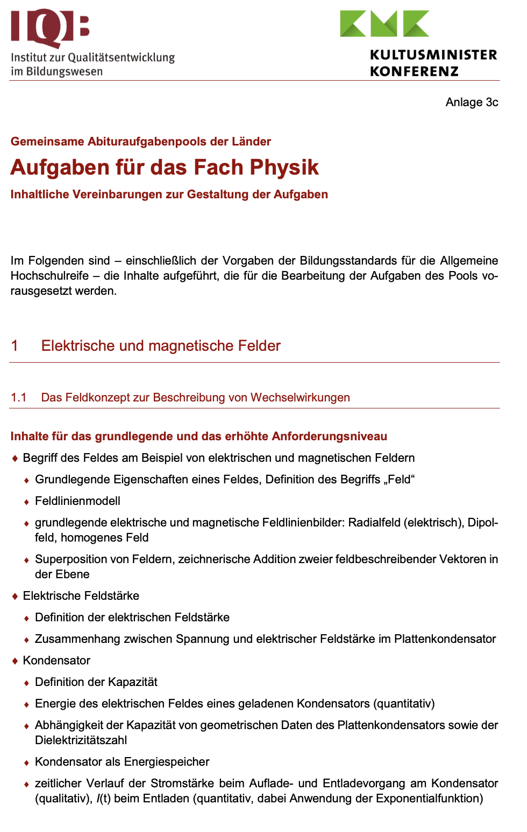
Materialien und Vorgaben aus Berlin
Inhaltliche Vereinbarungen zur Gestaltung der Aufgaben (2022):
detaillierte Liste der geforderten Kompetenzen, richtet sich aber nur an Aufgabenersteller
Beispiel:
… Kenntnisse zu Phasensprüngen werden nicht vorausgesetzt
Bildquelle: KMK, IQB, siehe Anhang Quellen

Slide 6
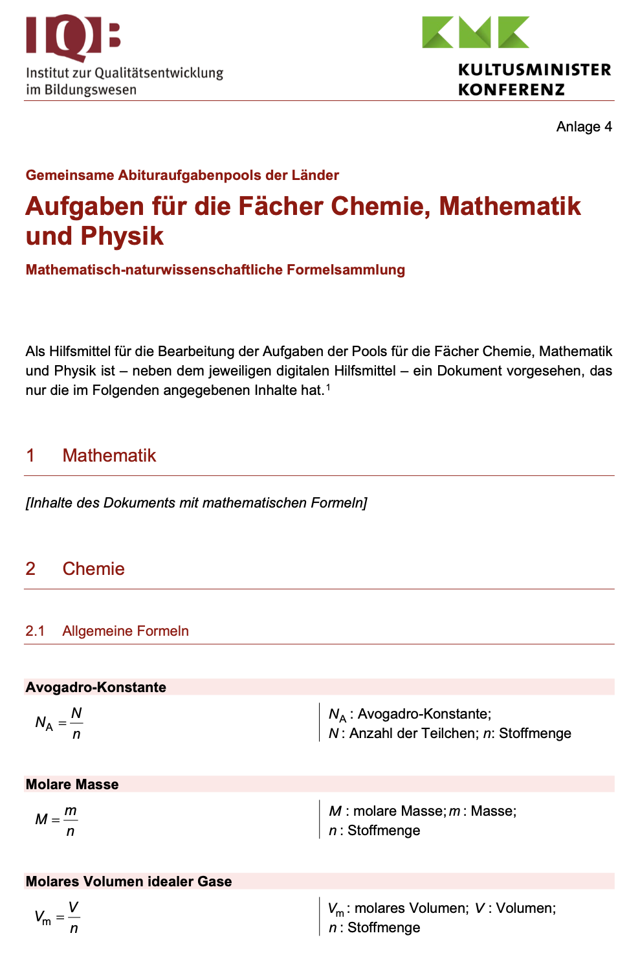
Materialien und Vorgaben aus Berlin
Bundesweite Formelsammlung (bisher Entwurf, Veröffentlichung vermutlich im Sommer 2023):
umfangreiche gemeinsame Formelsammlung der Naturwissenschaften
Beispiel:
bisher keine Formeln zum Interferometer
Bildquelle: KMK, IQB, siehe Anhang Quellen

Slide 7
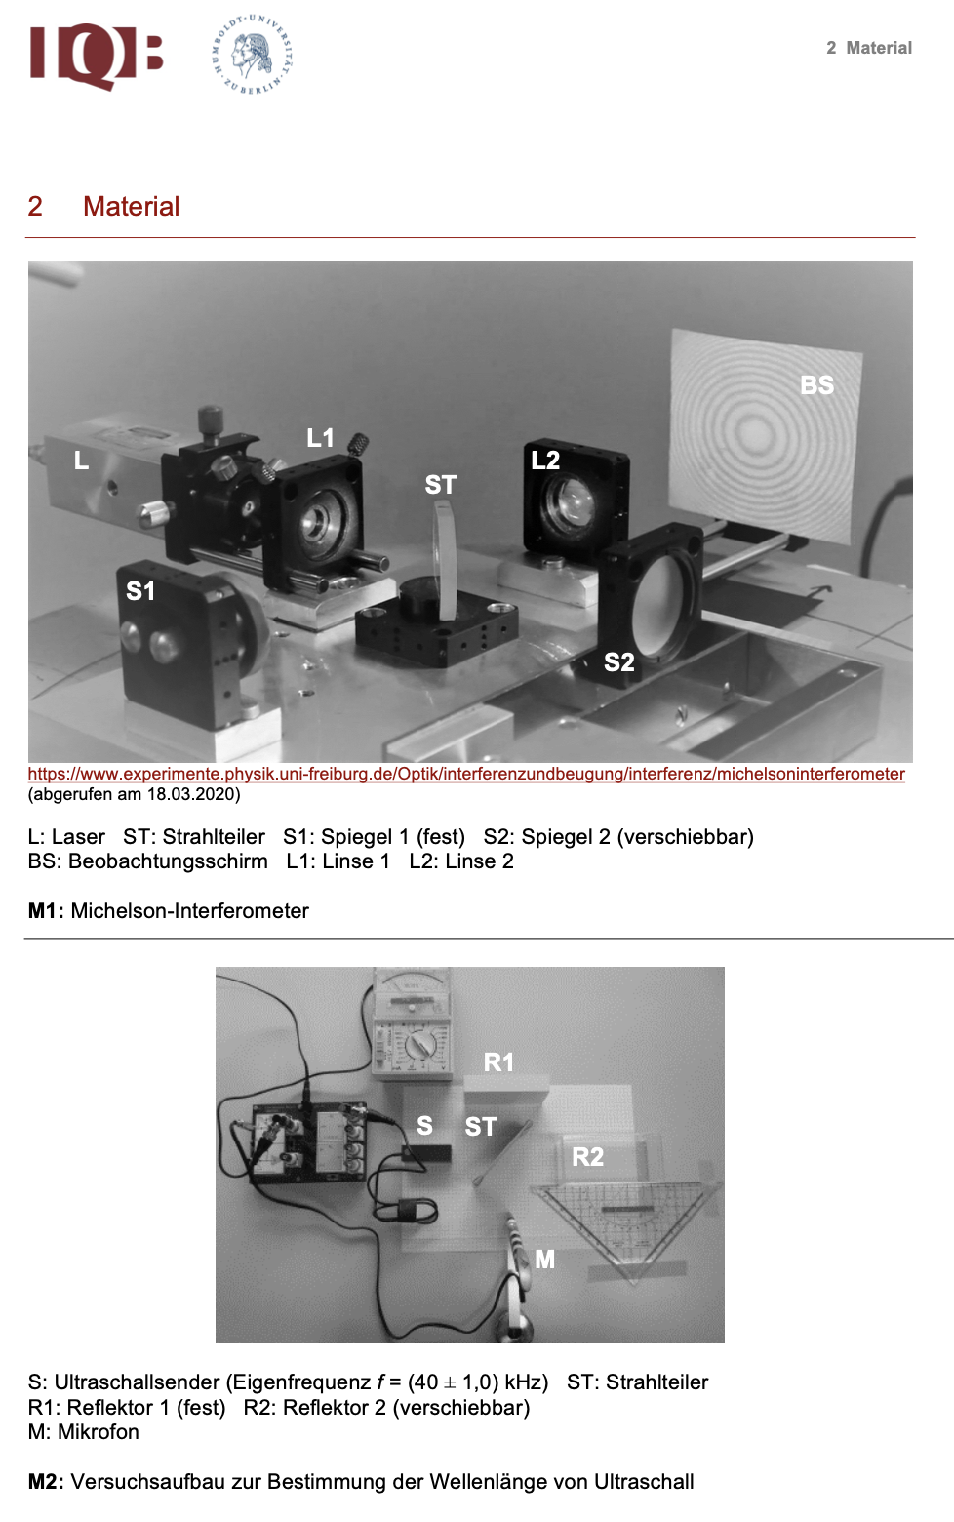
Materialien und Vorgaben aus Berlin
Beispielaufgaben (seit 2020):
geben Einblick in neue Struktur, Umfang und Umsetzungstiefe der Abituraufgaben
Beispiel:
Aufgabe zum Michelson Interferometer mit variierendem Gangunterschied
Bildquelle: IQB, siehe Anhang Quellen

Slide 8
Funktion der IQB-Beispielaufgaben
Die IQB-Beispielaufgaben stellen neue Aspekte der Abituraufgaben exemplarisch dar, z.B.
die Struktur der Aufgaben
den stärkeren Kontextbezug
die außerfachliche Bewertung
die fachpraktischen Anteile (nicht relevant für BW)
Aufgrund des Entstehungsprozesses können die Aufgaben nicht in allen Aspekten den formalen Anforderungen einer Abituraufgabe entsprechen.
In den Fortbildungsmaterialien wird an passenden Stellen immer wieder auf die geeigneten Beispielaufgaben hingewiesen.
Notes:
D.h. Lehrkräfte müssen nicht die Materialien aus Berlin zur Grundlage ihres Unterrichts heranziehen.

Slide 9
Materialien und Vorgaben aus Berlin
Bundesweite Standards Physik
Eckpunktepapier zur Konkretisierung
Inhaltliche Vereinbarungen zur Gestaltung der Aufgabe
Beispielaufgaben
Aus diesen Vorgaben formulierte die Bildungsplankommission eine neue Kompetenz im überarbeiteten Bildungsplan Physik:
„Die Schülerinnen und Schüler können Interferenzphänomene
am Michelson-Interferometer beschreiben (Strahlteiler)“
Für Lehrkräfte ist allein der Bildungsplan Baden-Württemberg maßgebend.
Notes:
D.h. Lehrkräfte müssen nicht die Materialien aus Berlin zur Grundlage ihres Unterrichts heranziehen.

Slide 10
Formales zur Abiturprüfung: bisheriges Physik-Abitur
60 Verrechnungspunkte (VP)
240 min Bearbeitungszeit
Abiturkommission BW erstellt 3 Aufgaben
Bildquelle:
Sven Lübeck, CC BY 4.0

Slide 11
Formales zur Abiturprüfung: Physik-Abitur ab 2025
120 Berechnungseinheiten (BE), de facto 1 VP=2 BE
30 min + 270 min Bearbeitungszeit
Abiturkommission BW erstellt 2 Aufgaben und wählt 2 Aufgaben aus bundesweiten Aufgabenpool
Bildquelle:
Sven Lübeck, CC BY 4.0

Slide 12
Struktur und Eigenschaften der Physik-Abituraufgaben
Beispiel einer bisherigen Abituraufgabe II (Schwingungen und Wellen)
Beispiel einer Abituraufgabe ab 2025: Interferenz von Molekülen
Bildquellen:
Sven Lübeck, CC BY 4.0

Slide 13
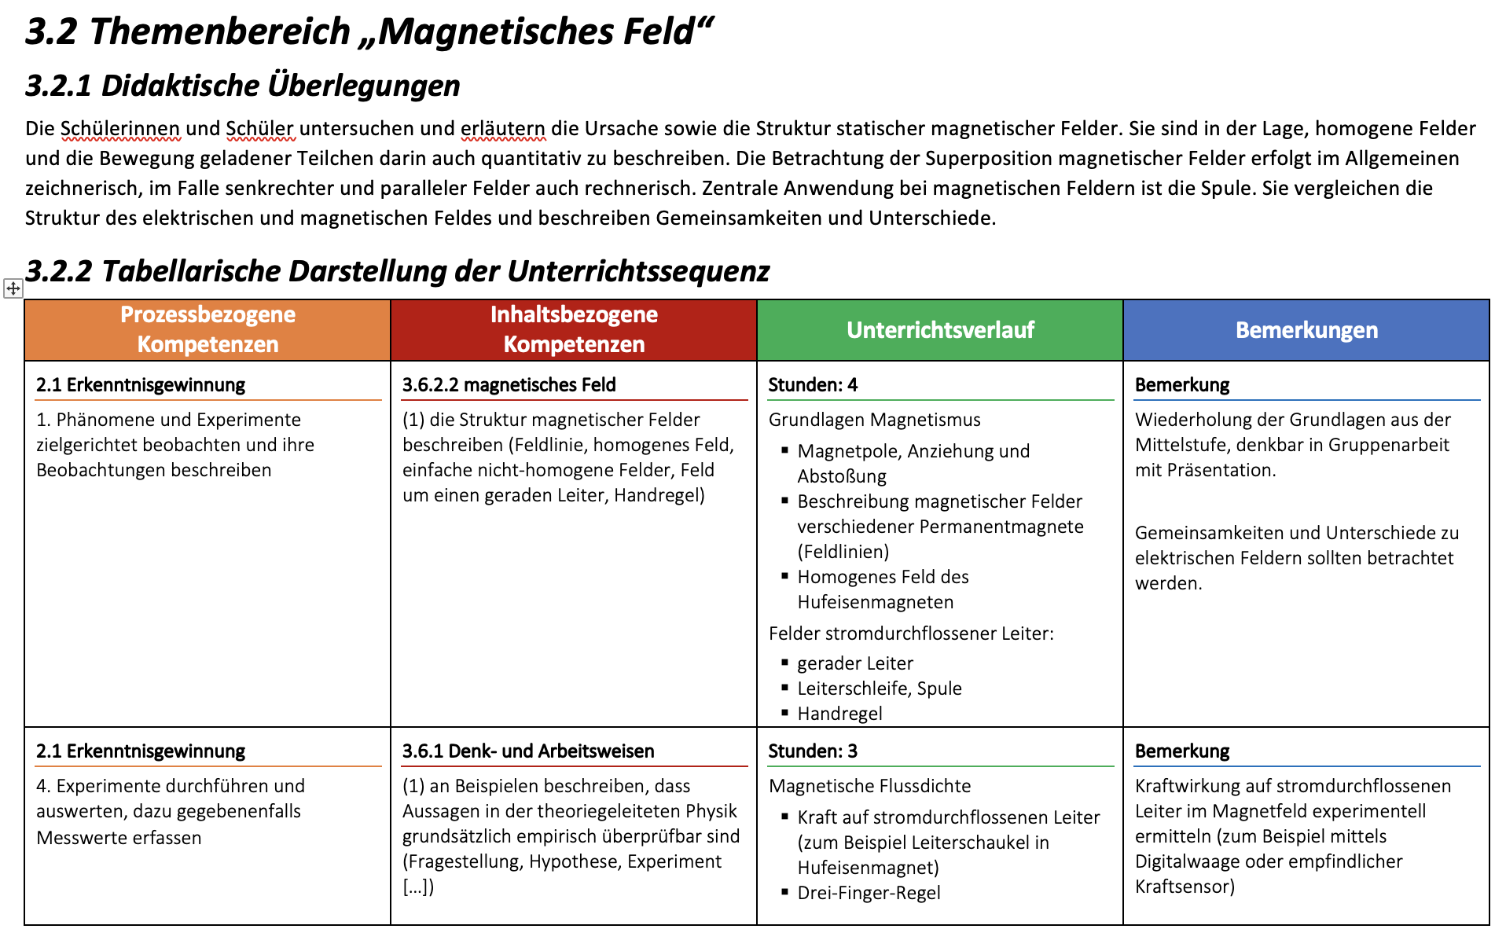
Weitere Materialien vom ZSL:
Folien mit Vergleich der Bildungspläne 2016 und 2022 ($δ$-Liste) für das LF und die BF (Vortragsfolien).
Jahresplanungen für das LF und die BF mit Schwerpunkt Quanten- und Astrophysik.
Sowohl pdf- als auch docx-Format verfügbar.
Bildquelle: ZSL

Slide 14
Jahresplanungen (LF) BP 2016 und BP 2016 V2
Inhaltsbereich | Kompetenzbereich | BP 2016 (Std.) |  | BP2016 V2 (Std.)
Elektrische und magnetische Felder | 3.6.2.1 Elektrische Felder | 36 | 85 | 36 | 86
 | 3.6.2.2 Magnetische Felder | 17 |  | 21
 | 3.6.2.3 Elektrodynamik | 32 |  | 29
Schwingungen und Wellen | 3.6.3 Schwingungen | 39 | 100 | 25 | 74
 | 3.6.4 Wellen | 36 |  | 29
 | 3.6.5 Wellenoptik | 25 |  | 20
Quantenphysik und Materie | 3.6.6 Quantenphysik und Materie | 23 |  | 47
bis zum schriftl. Abitur: 300 Std. (60 Schulwochen) | davon in den Jahresplanungen | 208 |  | 207
Verschiebung des Schwerpunktes aufgrund der KMK-Vorgaben:
Anpassung des Bildungsplans an die KMK-Standards
Inhaltsbereiche beim bundesweiten Abitur-Aufgabenpool
Notes:
Berechnung des Rahmens der Stundenzahlen: Ein Schuljahr entspricht 36 Schulwochen. Das schriftl. Abitur liegt ca. 12 Schulwochen vor den Sommerferien, sodass in J1 und J2 bis zum Abitur insgesamt 2x36 – 12 = 60 Schulwochen zur Verfügung stehen. Bei 5 Wochenstunden ergeben sich daraus 300 Unterrichtsstunden. Für das Kerncurriculum sind hiervor ¾ vorgesehen, d.h. 225 Stunden, sodass die Jahresplanungen selbst hier noch einen Puffer lassen.
Bei der Jahresplanung zum BP 2016 sind einige fakultative Inhalte (z.B. Mehrfachspalt) mit aufgeführt. Evtl. bieten sich daher auch bei einigen Schulcurricula Möglichkeiten, die Inhalte neu zu fokussieren.
Beim Vergleich ist zu berücksichtigen, dass bei der Jahresplanung zum BP 2016 der Kompetenzbereich 3.6.3 Schwingungen am Beginn stand und dadurch etwas mehr Zeit beanspruchte.

Slide 15
Bildungsplanüberarbeitung Physik: Quellen
Bildungsplan BW Physik März 2022
Bundesweite Standards Physik
Eckpunktepapier zur Konkretisierung
Inhaltliche Vereinbarungen zur Gestaltung der Aufgaben
Formelsammlung (vermutlich ab Sommer 2023)
Beispielaufgaben

Slide 16
Überblick über die Materialien zur Fortbildung
1. Der Bildungsplan 2016 V2
- Überblick
- Delta-Listen
- Jahresplanungen
2. Elektrische und magnetische Felder
- el. Feld z.B. Auf- & Entladen von Kondensatoren
- magn. Feld z.B. Superposition von Feldern
3. Schwingungen und Wellen (LF)
- gedämpfte & erzwungene Schwingungen
- Wellenfunktion
- Interferometer
4. Quantenphysik
- quantenmech. Wellenfkt. (LF)
- Delayed Choice & Komplementarität (LF)
- Verschränkung, Realität, Lokalität
5. Atome und Materie
- Linienspektren & Energieniveaus
- Röntgenspektrum (LF)
- Potentialtopf (LF)
- Atomvorstellungen

